Slide 1
Министерство сельского хозяйства Российской Федерации
Департамент научно-технологической политики и образования
Федеральное государственное бюджетное образовательное учреждение высшего образования
«Костромская государственная сельскохозяйственная академия»
Факультет ветеринарной медицины и зоотехнии
Кафедра частной зоотехнии разведения и генетики
Дисциплина: «Практика по получению первичных профессиональных умений и навыков, в том числе первичных умений и навыков научно-исследовательской деятельности»
РЕФЕРАТ
Тема: «Понятие об отборе с.-х. животных. Условия, влияющие на эффективность отбора.»
Выполнил: студент 525 группы
Худайкулыева Марал
Преподаватель: доцент кафедры
частной зоотехнии Блохина В.А
Караваево
2020

Slide 2
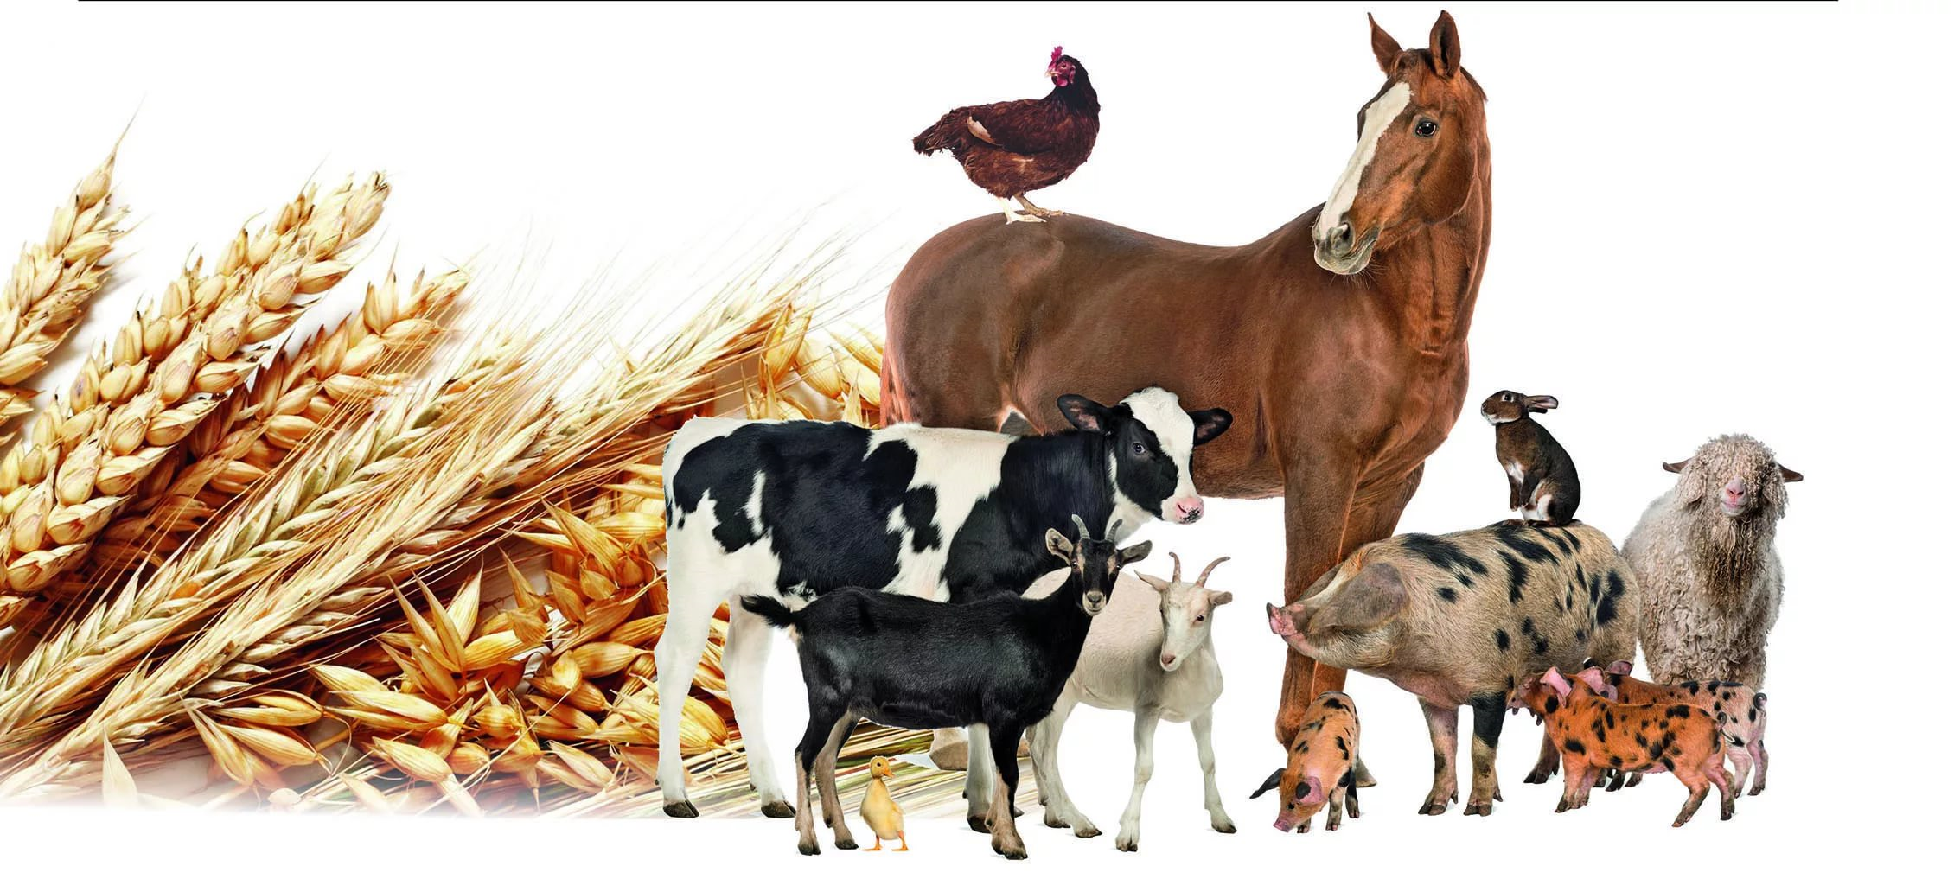
Животноводство занимает важное место в структуре народного хозяйства страны. Являясь основной отраслью сельскохозяйственного производства, оно обеспечивает население высокоценными продуктами питания, а промышленность - сырьем. Важным вопросом интенсификации животноводства является совершенствование племенного дела. Продуктивность - главное полезное свойство с.-х. животных, поэтому она лежит в основе всех методов отбора по комплексу признаков.
Разведение - это учение о качественном улучшении существующих и создании новых, более продуктивных и экономически выгодных пород и типов животных, пригодных для современных технологий промышленного животноводства.

Slide 3
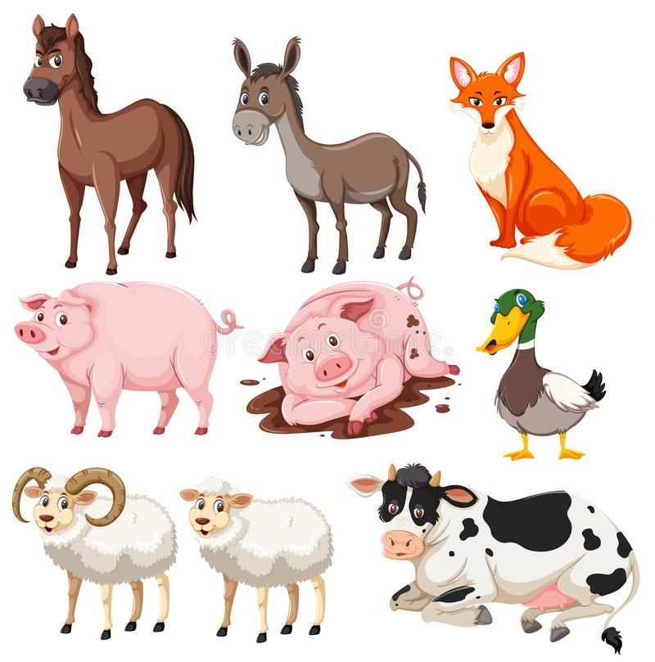
Понятие отбора
Отбор - это целеустремленный зоотехнический метод улучшения пород, стад и отдельных групп животных путем оставления на племя особей желательного типа и устранения (убой, кастрация или продажа) тех особей, которые являются нежелательными.

Slide 4
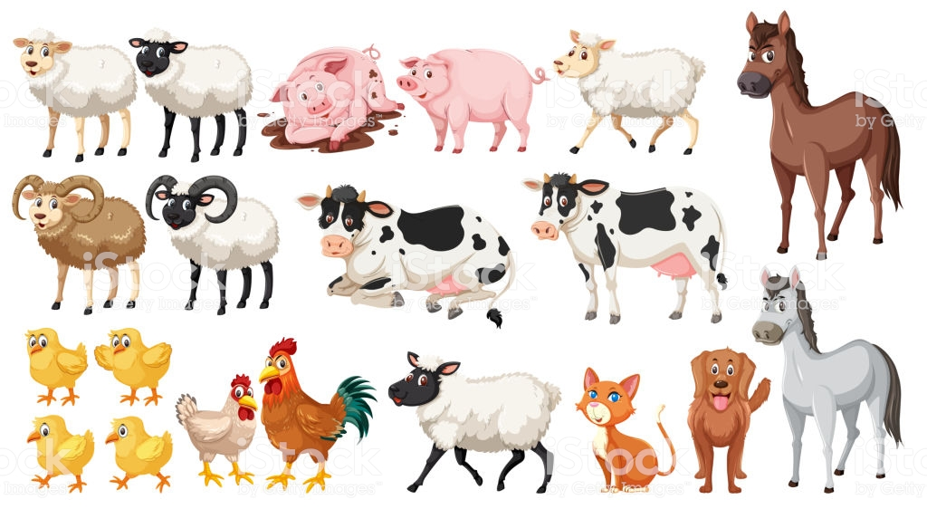
Отбор включает в себя:
определение того направления, в котором намечают вести отбор;
оценку признаков;
оценку самих животных по фенотипу (продуктивность, экстерьер, интерьер и конституция);
оценку животных по их генотипу, определяемому по происхождению и по качеству потомства;
группировку животных по их происхождению, возрасту, классам, типам, качеству, хозяйственной и племенной ценности, назначению;
решение судьбы животных.

Slide 5
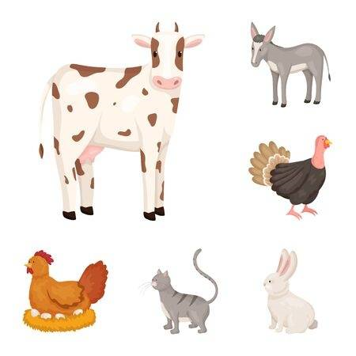
Формы отбора
Основой селекции служит отбор на основе достоверного учета и всесторонней оценки животных. Особую роль ему отводил Ч.Дарвин и выделял естественный и искусственный отбор. В настоящее время разработаны различные принципы классификации форм отбора сельскохозяйственных животных.
І. По уровню вложенного человеком труда:
-естественный; искусственный:
-бессознательный;
-методический.
ІІ. По генетической сути:
-по фенотипу; по генотипу: по предкам;
-по боковым родственникам; по потомкам.
III. По месту животных в ранжированном ряду:
движущий; стабилизирующий; дизруптивный.
IV. По методике проведения:
-пороговый (по независимым уровням);
-тандемный (последовательный);
-индексный;
-комбинированный.
V. По направлению:
-прямой;
-косвенный.

Slide 6
Естественный отбор - это дифференцированное выживание одних особей и гибель других под влиянием природных условий. Гибнут обычно в данных условиях обитания особи с теми или иными отклонениями от нормы, что не позволяет им достигнуть возраста половой зрелости и оставить плодовитое потомство.

Slide 7
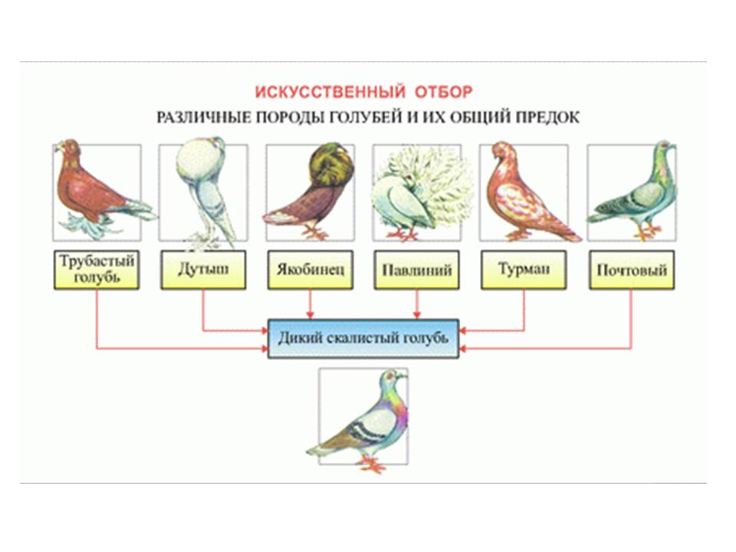
Искусственный отбор - это целенаправленный по необходимым человеку признакам выбор животных (самцов и самок) для дальнейшего воспроизводства в популяциях, искусственно созданных человеком. Его подразделяют на бессознательный и методический.
На ранних стадиях приручения и доместикации животных человек без полного осознания своих действий оставлял для воспроизводства особей, отличавшихся спокойным темпераментом или, например, своеобразной интересной окраской. По мере накопления опыта и знаний о разведении животных человек стал сознательно и регулярно отбирать наиболее ценных животных.

Slide 10
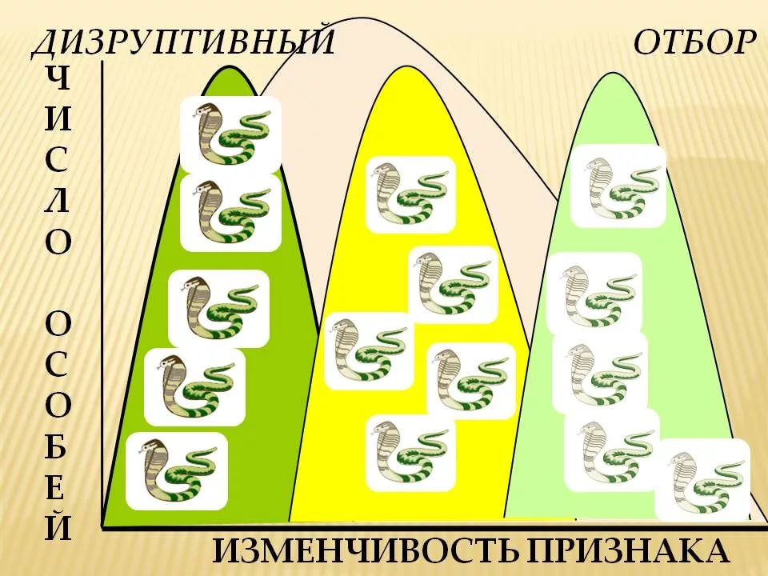
Дизруптивный отбор направлен на закрепление в популяции крайних значений признака. При этом из популяции исключают животных со средним значением признака, а плюс- и минус-варианты подвергаются отбору, направленному в соответствующую сторону.

Slide 11
Пороговый отбор- отбор по независимым уровням, когда для определенных селекционируемых признаков устанавливают минимум, или порог, и животных с признаками ниже этого порога не допускают к воспроизводству.
Для селекции не оставляют:
· корову мясного направления, если она до июля не принесла теленка;
· барана, не дающего сперму;
· свиноматку с «кратерными» сосками;
· норку -носительницу гена водянки мозга.

Slide 12
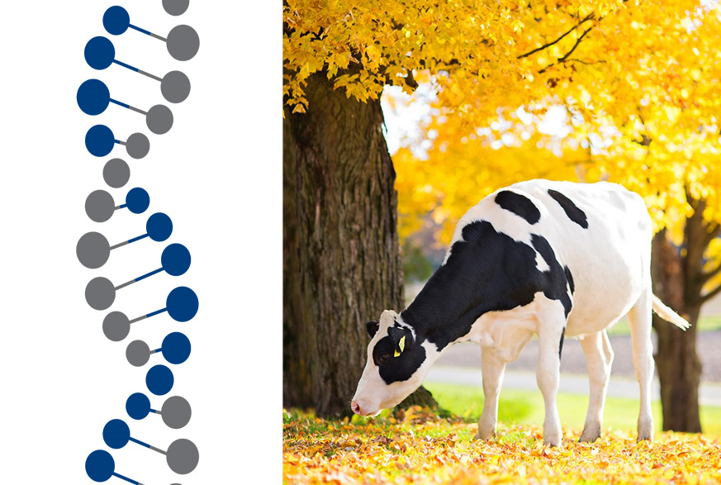
При тандемном отборе - последовательно в течение нескольких поколений до достижения требуемого уровня селекционируют сначала один признак, затем второй, третий и т. д. Недостаток этого приема состоит в том, что число селекционируемых признаков обычно велико, поэтому в скотоводстве, коневодстве и других отраслях животноводства селекционеру не хватает всей жизни, чтобы завершить начатую работу. К тому же, когда доходит очередь до следующего n-го признака, первый признак, оставленный без внимания, с течением времени может ухудшиться до исходного уровня.

Slide 13
Индексный отбор - отбор по единой оценке всех признаков в комплексе - наиболее применим и практичен. По каждому признаку устанавливают долю его влияния (в долях единицы или в процентах), рассчитывают относительную выраженность признаков (по отношению к сверстникам, сверстницам или среднему по стаду).

Slide 14
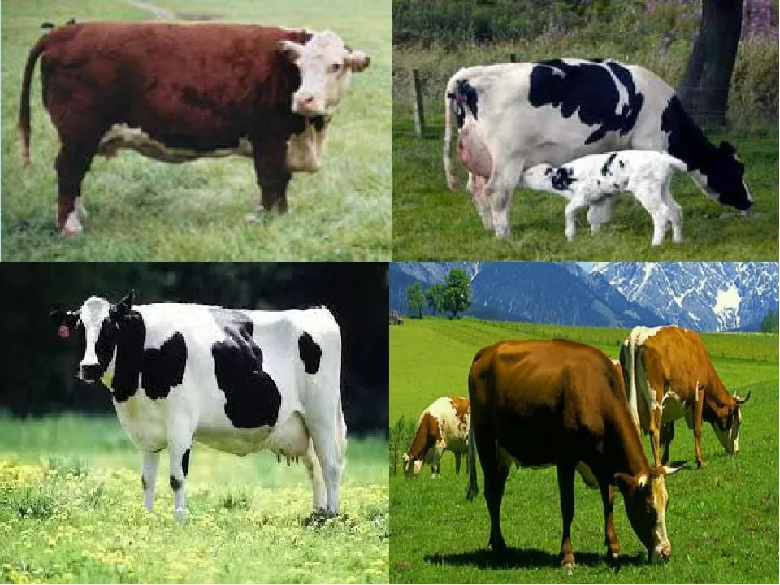
Признаки отбора
Признаки отбора принято разделять на главные и сопутствующие. К главным относят признаки продуктивности разных видов сельскохозяйственных животных при всем их многообразии (показатели удоя, жирности молока у коров, выход мытой шерсти, количество жиропота и его цвет у овец), к сопутствующим, вспомогательным или дополнительным - все остальные признаки любой степени важности, в частности признаки развития и признаки воспроизводства.

Slide 15
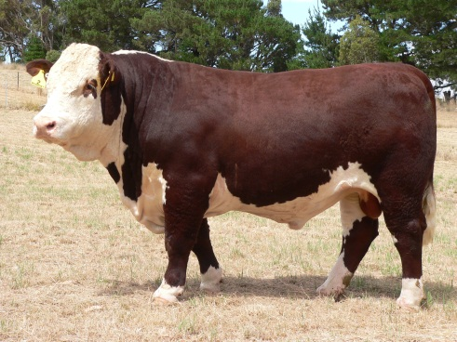
Племенное ядро (ведущая племенная группа) предназначено для получения ремонтного молодняка, которым пополняют собственное стадо хозяйства. Коровам племенного ядра уделяют особое внимание, создавая для них лучшие условия кормления и содержания, организуя их раздой. В племенных хозяйствах при комплектовании племенного ядра учитывают и генеалогические особенности животных, чтобы обеспечить размножение заводских линий, предусмотренных планом работы. Помимо учета качественных особенностей животных при формировании племенного ядра имеет значение и число коров. Оно может быть различным и обусловлено темпами воспроизводства стада.

Slide 16
Факторы влияющие на эффективность отбора
Точность оценки животных и эффективность отбора зависит от многих условий, главными из которых следует считать возраст животных, условия их кормления и содержания, число признаков, по которым ведется отбор, поголовье животных в стаде, строгость отбора и быстрота смены поколения.
Возраст при отборе
Значение условий кормления и содержания при отборе
Значение числа признаков
Значение поголовья животных
Значение быстроты смены поколений
Значение строгости отбора
Значение изменчивости
Значение корреляции

Slide 17
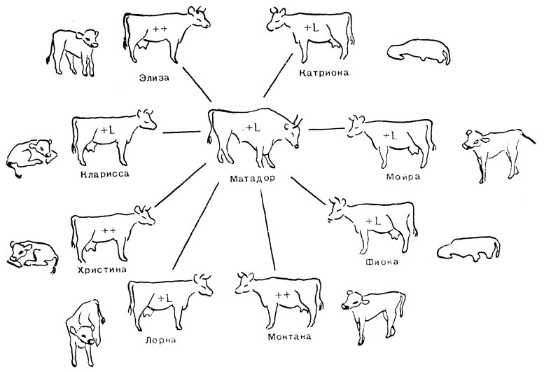
Методы отбора
1. Последовательный (тандемный) -проводится по одному наиболее важному признаку.
2. Независимых уровней (корреляционная решетка) -когда одновременно для каждого из признаков отбора устанавливаются минимальные фенотипические требования.
3. Одновременного отбора - ведется по двум признакам, которые учитываются комплексно.
4. По селекционным индексам - одновременно могут учитываться комплексно более трех признаков с учетом использования весовых коэффициентов для этих признаков и не толькогенетических параметров,но и экономического веса для каждого признака. Важным звеном в испытании производителей является и подбор к ним групп маток. Желательно подбирать маток с максимальным выравниванием их по возрасту и происхождению.

Slide 18
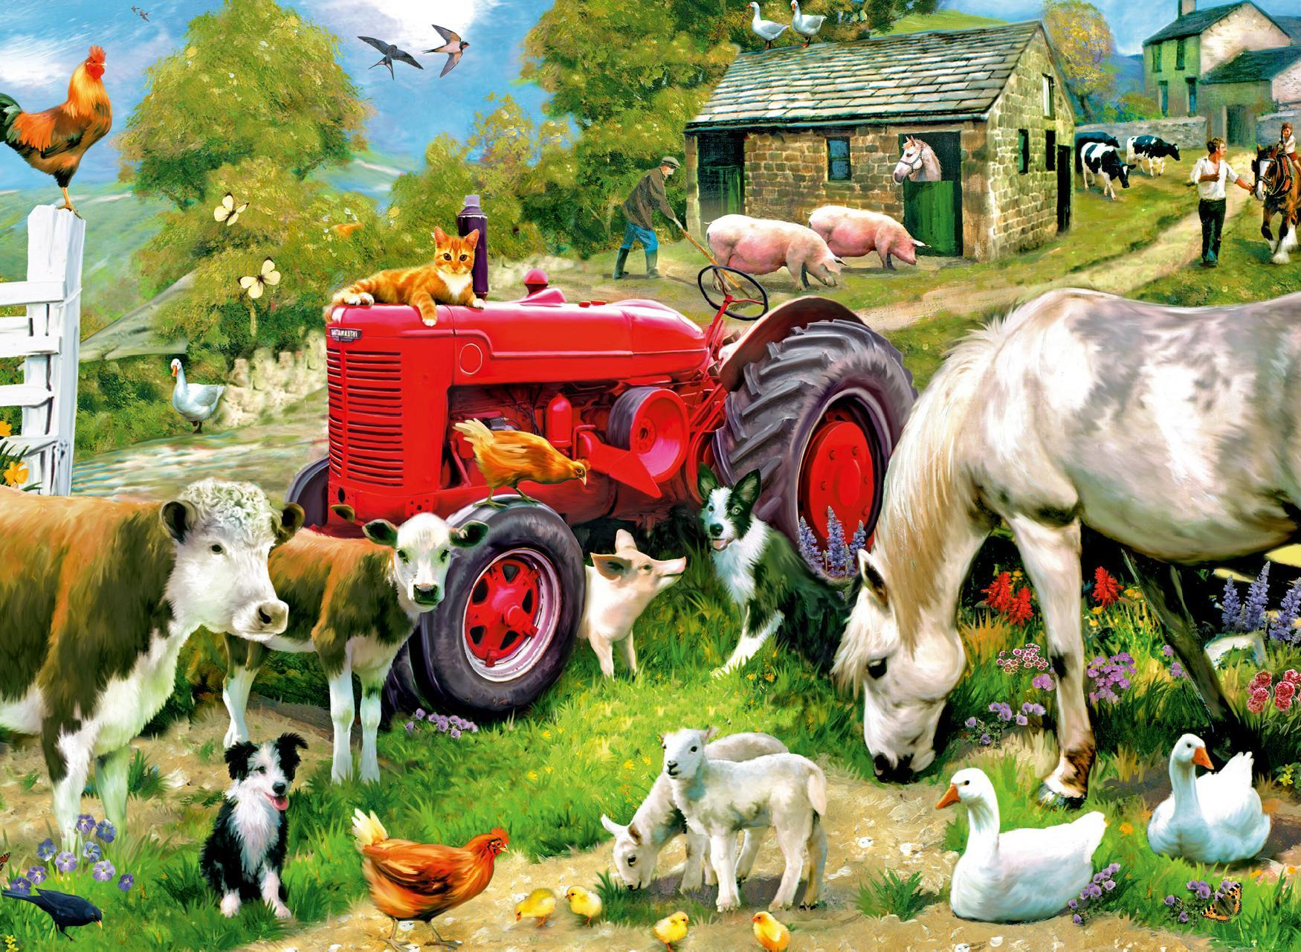
Спасибо за внимание !

